Slide 1

第15章 大数据与MapReduce
ApacheCN 你装逼的选择
author 小瑶

Slide 2
1. MapReduce
MapReduce是一个分布式计算框架，可以将单个计算作业分配给多台计算机执行。
MR的工作流程是：单个作业被分成很多的小份，输入数据也被切片分发到集群中的每个节点，各个节点只在本地数据上做运算，对应的运算代码成为mapper。每个mapper的输出通过某种方式组合（一般还会做排序）。排序后的结果再被分成小份分发到各个节点进行下一步处理工作。第二步的处理阶段被称为reduce阶段，对应的运行代码被称为 reducer 。reducer的输出就是程序的最终执行结果。

Slide 3
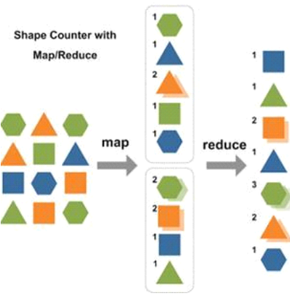
1.1 MapReduce
要点：
1、主节点控制mr的作业流程
2、mr的作业可以分为map任务和reduce任务
3、map任务之间不做数据交流，reduce任务也一样
4、map和reduce阶段中间，有一个sort和combine阶段（shuffle）
5、数据在不同机器上有备份，以防某个机器宕机
6、mapper和reducer传输的数据形式为key/value对

Slide 4
2. Hadoop流
Hadoop 是一个开源项目，为运行 MapReduce 作业提供了分布式计算，Hadoop 自带分布式文件系统。
Hadoop 流很像 Linux 系统中的管道（管道使用符号 | ，可以将一个命令的输出作为另一个命令的输入）。如果用 mapper.py 调用 mapper ，用 reducer.py 调用 reducer ，那么 Hadoop 流就可以像 Linux 命令一样执行，例如：
cat inputFile.txt | python mapper.py | sort | python reducer.py > outputFile.txt

Slide 5
3. MapReduce上的机器学习
1. 简单贝叶斯——它属于为数不多的可以很自然地使用MapReduce的算法。在MapReduce中计算加法非常容易，而简单贝叶斯正需要统计在某个类别下某特征的概率。因此可以将每个指定类别下的计算作业交由单个的mapper处理，然后使用reducer将结果加和。
2. k-近邻算法（kNN）——该算法首先试图在数据集上找到相似向量，即使数据集很小，这个步骤也将花费大量的时间。在海量数据下，它将极大地影响日常商业周期的运转。一个提速的办法是构建树来存储数据，利用树形结构来缩小搜索范围。该方法在特征数小于10的情况下效果很好。高维数据下（如文本、图像和视频）流行的近邻查找方法是局部敏感哈希算法。

Slide 6
3. MapReduce上的机器学习
3. 支持向量机（SVM）——第6章使用的Platt SMO算法在MapReduce框架下难以实现。但有一些其他SVM的实现使用随机梯度下降算法求解，如Pegasos算法。另外，还有一个近似的SVM算法叫做最邻近支持向量机（Proximal SVM），求解更快并且易于在MapReduce框架下实现。
4. 奇异值分解——Lanczos算法是一个有效的求解近似特征值的算法。该算法可以应用在一系列MapReduce作业上，从而有效地找到大矩阵的奇异值。另外，该算法还可以应用于主成分分析。
5. K-均值聚类——一个流行的分布式聚类方法叫做canopy聚类，可以先调用canopy聚类法取得初始的k个簇，然后再运行K-均值聚类方法。

Slide 7
4. 在Python中使用mrjob来自动化MapReduce
为了使用mrjob库，需要创建一个新的MRjob继承类。
代码中的mapper 和 reducer 都是该类的方法，此外还有一个叫做steps()的方法定义了执行的步骤。执行顺序不必完全遵从与map-reduce的模式，也可以是map-reduce-reduce-reduce或者map-reduce-map-reduce-map-reduce。在steps()方法中，需要为mrjob指定mapper和reduce的名称。如果未给出，它将默认调用mapper和reducer方法。

Slide 8
5. Coding Time

Slide 9
Thanks God bless you

